Slide 1

LEI ORÇAMENTÁRIA ANUAL – LOA Exercício 2025
Município de Três Passos
Poder Executivo

Slide 2

O QUE É LOA?
É a lei que estima a receita e fixa a despesa do município de Três Passos para o exercício financeiro de 2025.
O Orçamento da Prefeitura é um planejamento que indica quanto e onde gastar o dinheiro público municipal no período de um ano, com base no valor total arrecadado pelos impostos.
O recurso é inserido nas Naturezas de Despesas nas Ações e respectivos Programas do Plano Plurianual - PPA e da Lei de Diretrizes Orçamentária – LDO (2025).

Slide 3
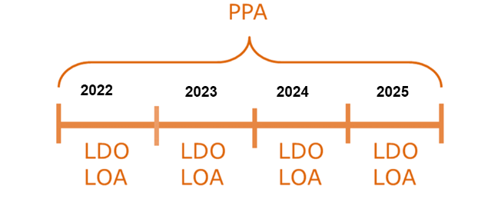
Relação PPA / LDO / LOA

Slide 4
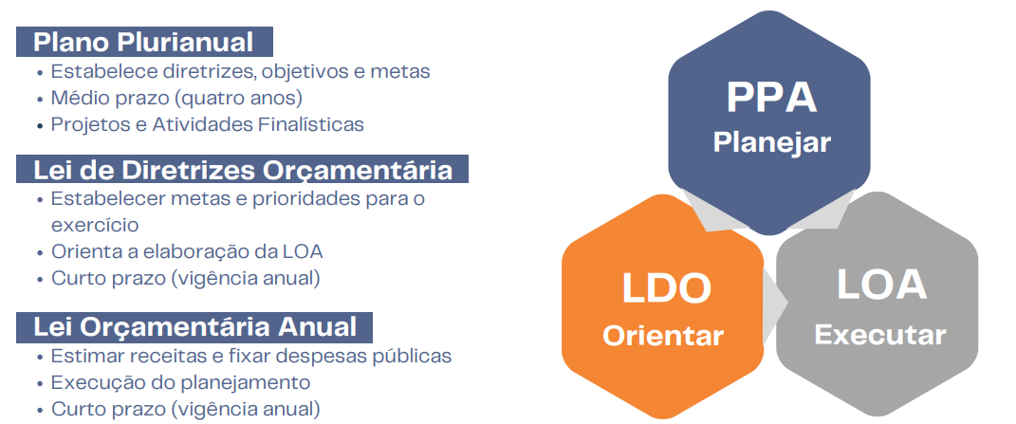
Ciclo orçamentário

Slide 5
Critérios a serem observados para a elaboração da LOA:
Necessariamente devem ser os previstos nas seguintes leis:
Constituição Federal
Lei de Responsabilidade Fiscal (L101/00)
Lei Orgânica do Município de Três Passos
Lei Federal que estabelece as normas Gerais de Direito Financeiro (L4320/64)
Instruções Técnicas da Secretaria Nacional do Tesouro e do Tribunal de Contas do Estado

Slide 6
Orçamento Impositivo/Emendas de vereadores (emendas individuais/bancada)
RESERVA DE CONTINGÊNCIA
Emenda Individual: 2% da receita corrente líquida do exercício 2023; (R$ 2.418.443,62)
OBS: 50% das emendas individuais devem ser voltadas para ações e serviços públicos de saúde.
Emenda de Bancada: 1 % da receita corrente líquida do exercício 2023; (R$ 1.209.221,81)
TOTAL DO ORÇAMENTO IMPOSITIVO: R$ 3.627.665,44
(Previsão Legal: Artigo 120-A da Lei Orgânica do Município de Três Passos)

Slide 7
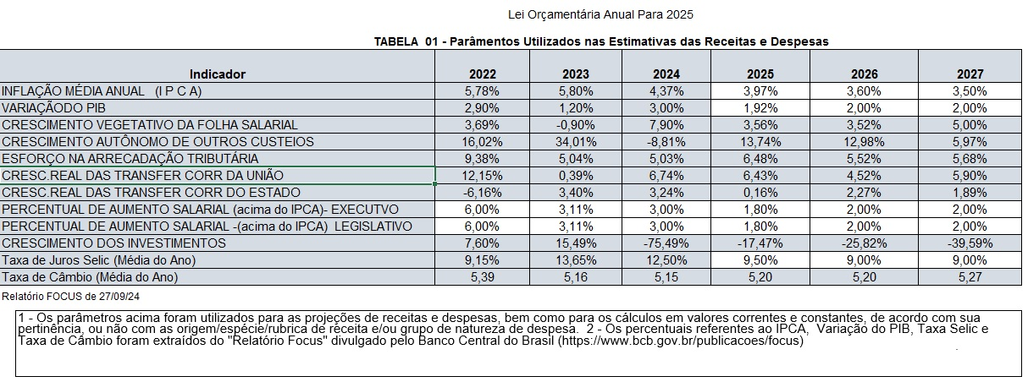
Parâmetros Utilizados

Slide 8
RECEITA -PROJEÇÕES 2025
RECEITAS – 2025 (projeção/estimativa)
Receitas Prefeitura: R$ 144.510.000,00.
Receitas IPSTP: R$ 22.204.535,05.
Total das receitas: R$ 166.714.535,05

Slide 9
DESPESA - PROJEÇÕES 2025
DESPESAS 2025 (estimativa)
Despesas Prefeitura: R$ 140.464.000,00
Despesas Câmara de Vereadores: R$ 4.046.000,00
Despesas IPSTP: R$ 22.204.535,05
Total das despesas: R$ 166.714.535,05

Slide 10
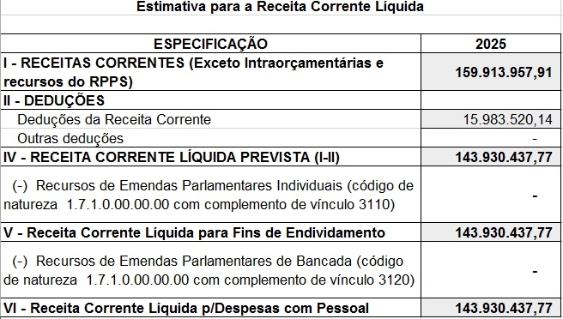
Estimativa para
Receita Corrente Líquida - RCL (2025)

Slide 11
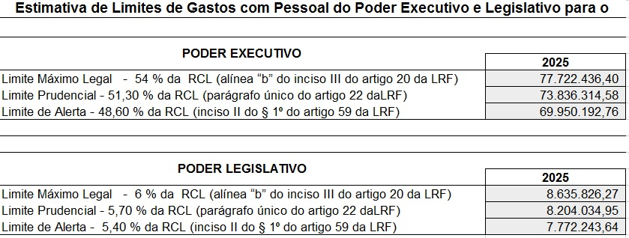
Estimativa de limite de gastos com pessoal
(Executivo e Legislativo)
Poder Executivo: R$ 66.169.911,00
Poder legislativo: R$ 2.450.000,00
Total: R$ 68.619.911,00

Slide 12
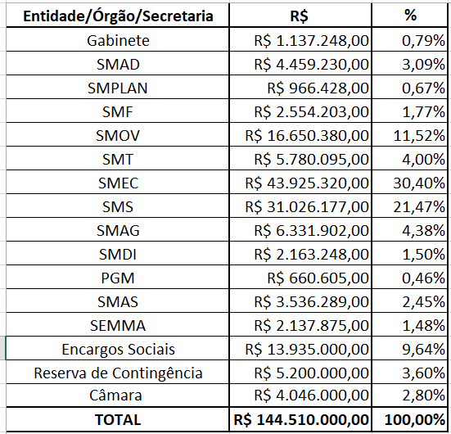
Distribuição das Despesas x Receita do Executivo

Slide 13
Aplicação dos Recursos
Índices Constitucionais - EDUCAÇÃO
Para definir os índices devemos considerar
a RCL Estimada: R$142.241.225,00
Para definir o índice da educação, NÃO são considerados os investimentos da Cultura, Desporto, Ensino Médio e Ensino Superior (R$ 7.147.855,00)
Então:
R$ 43.925.320,00 - R$ 7.147.855,00 = R$ 36.777.465,00
Logo, o valor destinado à Educação
corresponde a 25,86% da RCL estimada.

Slide 14
Aplicação dos Recursos
Índices Constitucionais - SAÚDE
Para definir os índices devemos considerar
a RCL Estimada: R$142.241.225,00
Orçamento da Saúde: R$ 31.026.177,00
Logo, o valor destinado à Saúde
corresponde a 21,81% da RCL estimada.

Slide 15
ORÇAMENTO POR ÓRGÃO/PROGRAMAS
A DEMONSTRAÇÃO DO ORÇAMENTO SERÁ REALIZADA DIRETAMENTE NO SISTEMA PLANEJAMENTO.

Slide 16
SECRETARIA MUNICIPAL DE PLANEJAMENTO planejamento.trespassos@gmail.com ou planejamento@trespassos.rs.gov.br Telefones: 55 99925-2288 ou 55 3522 0419 Bernardo Mello Pegoraro Contador – CRC/RS 104263/O-1 Vertner Quinot Both Secretário Municipal de Planejamento

